Slide 1
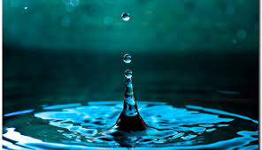
Использование озер человеком Коваленко Кира 3 г классный руководитель Савинкова С.А. МБОУ «СОШ №92» Кемерово

Slide 2
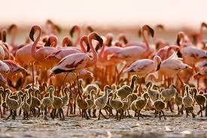
Озера на поверхности нашей планеты играют в нашей жизни очень большую роль.

Slide 3
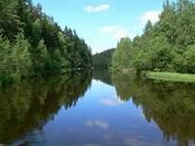
Вода из озера участвует в общем круговороте воды. На нашей планете есть очень большие озера, например озеро Виктория в Африке или например озеро Байкал у нас в России. Если учитывать объем воды в этих озерах, то становится понятно, что их вклад в климат на нашей планете весьма высок.

Slide 4
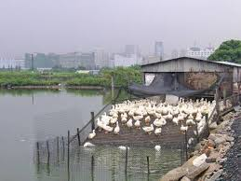
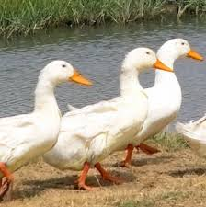
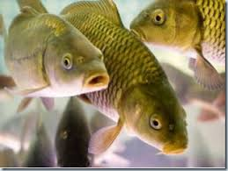
Озера используются человеком для выращивания рыбы или домашней птицы, таких как гуси или утки

Slide 5
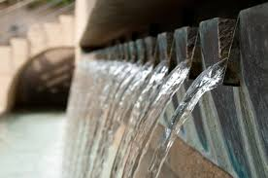
Человек издавна использует воду озер как питьевую. Например Ладожское озеро, является источником питьевой воды для жителей города Санкт-Петербург.

Slide 6
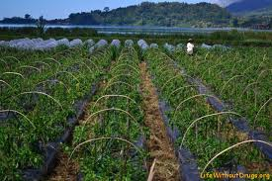
Озерная вода используется человеком в сельском хозяйстве, например для полива полей.

Slide 7
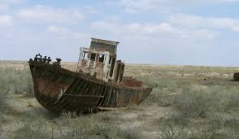
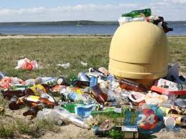
Как уже стало понятным, значение озер в жизни человека очень велико. Это источник воды, это дом для водных животных и птиц, это место для отдыха и многое другое. Важно помнить об этом! Нельзя загрязнять озера сточными водами заводов, нельзя бездумно искусственно осушать земли , что может привести к осушению озер! Озера – наше богатство, их нужно беречь и охранять.

Slide 8
Викторина.

Slide 9
Какие озера самые крупные в мире?

Slide 10
Виктория, Байкал.

Slide 11
Кто живет в озерах ?

Slide 12
Карп, карась, уклейка, щука.

Slide 13
Где находится озеро Байкал?

Slide 14
В России.

Slide 15
Кто это?
утка

Slide 16
Кто это?
фламинго

Slide 17
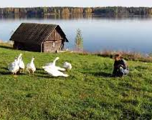
Расскажите, что вы видите.
Как вы бы назвали озеро?

Slide 18
Спасибо за внимание !

